Slide 1
Algorithmen und Datenstrukturen –
Eine systematische Einführung in die Programmierung
8 Komplexität
      8.1 Begriff und Abgrenzung
      8.2 Analyse und Laufzeitkomplexität
      8.3 Laufzeitmessung
      8.4 Asymptotische Laufzeitkomplexität
      8.5 Minimale Laufzeitkomplexität oder Problemkomplexität

Slide 2
8.1 Begriff und Abgrenzung
Laufzeit, Speicherplatz und andere Aspekte (z. B. Struktur, Änderbarkeit) sind Eigenschaften eines Algorithmus, die seine Qualität kennzeichnen
Unter dem Begriff Komplexität (engl. complexity) verstehen wir i. S. d. Informatik den für die Ausführung – manchmal auch den für das Verstehen bzw. für die Korrektheitsprüfung – eines Algorithmus erforderlichen Aufwand;
und unter Aufwand verstehen wir in erster Linie den Speicherbedarf und die Rechenzeit, auch Laufzeit genannt, die ein Algorithmus bzw. ein auf ihm basierendes Programm zu seiner Ausführung benötigt; deshalb sprechen wir üblicherweise auch von der Speicherkomplexität und der Laufzeitkomplexität eines Algorithmus
Wir begegnen auch dem Begriff der Problemkomplexität; darunter verstehen wir die Laufzeitkomplexität, die jener Algorithmus mit dem geringsten Rechenaufwand zur Lösung einer Aufgabenstellung, die zu einer bestimmten Problemklasse gehört, aufweist; deshalb wird die Problemkomplexität auch als minimale Laufzeitkomplexität bezeichnet
© G. Pomberger, Institut für Wirtschaftsinformatik - Software Engineering,

Slide 3
Begriff und Abgrenzung
  Den Begriff Komplexität können wir also mit „Aufwand“ in Bezug setzen
  Laufzeitkomplexität (Zeitaufwand)
    Wie lange braucht ein Algorithmus, um ein Ergebnis zu liefern?
    Von welchen Parametern hängt die Laufzeit ab?
    Wie ändert sich die Laufzeit wenn sich die „Problemgröße“ ändert?
  Speicherkomplexität (Speicheraufwand)
    Wie viel Speicher braucht ein Algorithmus?
    Von welchen Parametern hängt der Speicherbedarf ab?
  Strukturkomplexität (Test-/Verständnisaufwand)
    Wie viele Verzweigungen sind in einem Algorithmus enthalten?
© G. Pomberger, Institut für Wirtschaftsinformatik - Software Engineering,

Slide 4
Begriff und Abgrenzung
  Wir wollen uns in diesem Kapitel mit der Laufzeitkomplexität von Algorithmen auseinander setzen, weil die Laufzeiteffizenz ein besonders wichtiges Qualitätsmerkmal von Algorithmen ist
  Die Strukturkomplexität haben wir bereits in Kapitel 1 behandelt
  Eine Auseinandersetzung mit Fragen zur Problemkomplexität ist primär Aufgabe der Mathematik und der Theoretischen Informatik, wir gehen daher darauf nur am Rande ein
  Auch auf die Speicherkomplexität gehen wir nicht weiter ein: aus Zeitgründen und weil sie im Vergleich zur Laufzeitkomplexität – dank des Fortschritts bei den Speichertechnologien und den daraus resultierenden, heute verfügbaren großen Speichern – nur von untergeordneter Bedeutung ist
© G. Pomberger, Institut für Wirtschaftsinformatik - Software Engineering,

Slide 5
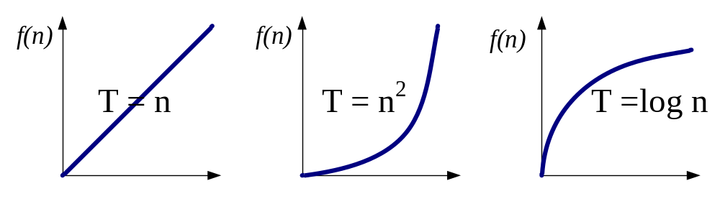
Begriff und Abgrenzung – Laufzeitkomplexität
  Die Laufzeitkomplexität ist eine Funktion einer Problemgröße n die den „Zeitaufwand“ zur Lösung der Aufgabe beschreibt
  Laufzeit T = f(n)
  Typische Problemgrößen:
  Länge eines Texts oder Felds
  Anzahl der Knoten einer Liste oder eines Baums
  Größe einer Matrix
  Grad eines Polynoms
© G. Pomberger, Institut für Wirtschaftsinformatik - Software Engineering,

Slide 6
Fragestellungen bei der Komplexitätsanalyse
  Zur Laufzeitkomplexität eines Algorithmus
    Wie schnell ist ein bestimmter Algorithmus (z.B. ein Sortieralgorithmus)?
    Wie verhält sich die Laufzeit des Algorithmus in Abhängigkeit von der Problemgröße?
    Wie verhält sich die Laufzeit eines Algorithmus im Vergleich mit anderen Algorithmen?
    Welchen Wert hat eine Optimierung?
  Zur Problemkomplexität
    Wie schnell kann man prinzipiell Sortieren, Suchen, …?
© G. Pomberger, Institut für Wirtschaftsinformatik - Software Engineering,

Slide 7
8.2 Analyse der Laufzeitkomplexität
  Gegeben: Algorithmus
  Gesucht: seine Laufzeit im günstigsten, ungünstigsten und durchschnittlichem Fall in Abhängigkeit von einer oder mehreren
  Problemgrößen n, [m, x ,y, …]
Wir unterscheiden zwischen:
  Grobanalyse
  Feinanlyse
© G. Pomberger, Institut für Wirtschaftsinformatik - Software Engineering,

Slide 8
Analyse der Laufzeitkomplexität
Grobanalyse (Laufzeitabschätzung)
  Ermittlung der Anzahl erforderlicher Schleifendurchläufe oder Prozeduraufrufen
  Details wie einzelne Anweisungen oder Ausdrucksauswertungen (sofern nicht essentiell) bleiben unberücksichtigt
  Analyse unabhängig vom verwendeten Prozessortyp und der verwendeten Programmiersprache
Feinanalyse (Laufzeitberechnung)
  Analyse jeder einzelnen Anweisung und jeder Ausdrucksauswertung
  Berechnung der Laufzeit bezogen auf einen bestimmten Prozessortyp und ggf. der eingesetzten Programmiersprache (Compiler)
© G. Pomberger, Institut für Wirtschaftsinformatik - Software Engineering,

Slide 9
8.2.1 Grobanalyse (Laufzeitabschätzung)
Vorgehensweise
  Bestimmen der für das Laufzeitverhalten wesentlichen Problemgröße
  Bestimmen der minimalen, maximalen und durchschnittlichen Anzahl der wesentlichen algorithmischen Schritte (z. B. Suchschritte, Schleifendurchläufe) in Abhängigkeit der Problemgröße
© G. Pomberger, Institut für Wirtschaftsinformatik - Software Engineering,

Slide 10
Schleifenstrukturen und ihre Auswirkung auf das Laufzeitverhalten
      F(↓n): int
      begin
      fn := 1
      for i := 1 to n do
      fn := fn * i
      end -- for
      return fn
      end F
  Geschachtelte Schleifen
      for i := 1 to n do
      for j := 1 to n do
      A
      end -- for
      end -- for
  Anweisung A wird n² mal durchlaufen, d. h. die Laufzeit T_{F} steigt
  mit dem Quadrat der Problemgröße
  (Verdoppelung von n ➔ Vervierfachung der Laufzeit)
Parameter n ist die Problemgröße
Anzahl der Schleifendurchläufe immer genau n,
d. h. T_{F} steigt linear mit n
(Verdoppelung von n ➔ Verdoppelung der Laufzeit)
© G. Pomberger, Institut für Wirtschaftsinformatik - Software Engineering,

Slide 11
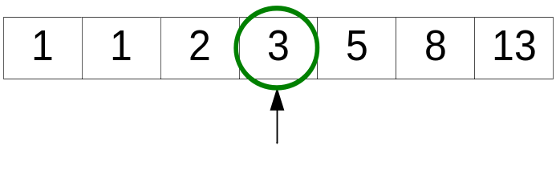
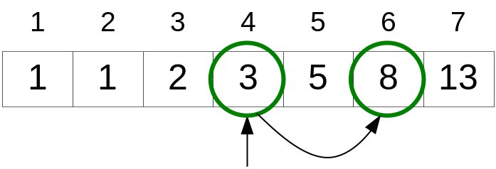
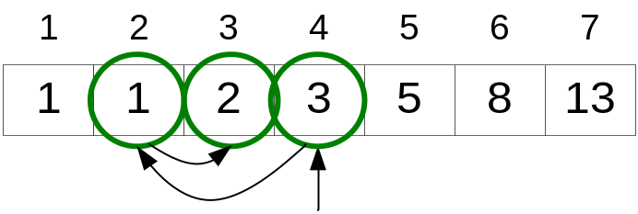
Grobanalyse des Laufzeitverhaltens
Wir illustrieren die Vorgehensweise anhand des „binären Suchalgorithmus“
Geg.: ein aufsteigend sortiertes Zahlenfeld mit n Elementen
Ges.: Index von x im Feld
Beispiele:
  Anzahl der Suchschritte hängt offensichtlich neben n auch von x ab
x =3
x =8
x =2
1 Schritt
2 Schritte
⇒ 3 Schritte
© G. Pomberger, Institut für Wirtschaftsinformatik - Software Engineering,

Slide 12
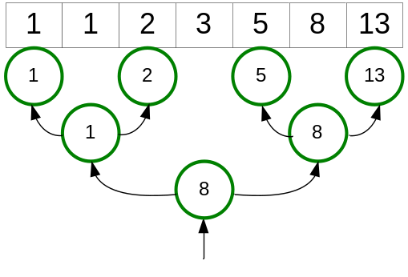
Grobanalyse des Laufzeitverhaltens
Algorithmus für die binäre Suche
    BinSearch(↓feld[1:n] ↓x): int
    begin
  Wie oft wird Schleife in Abhängigkeit von n und x durchlaufen?
  Minimum: S_{min}(n), Maximum: S_{max}(n), Durchschnitt: S_{avg}(n)
© G. Pomberger, Institut für Wirtschaftsinformatik - Software Engineering,

Slide 13
Grobanalyse des Laufzeitverhaltens
Minimal erforderliche Anzahl von Suchschritten (Schleifendurchläufen)
  Anzahl der Schleifendurchläufe im günstigsten Fall (wir finden das gesuchte Element auf Anhieb)
S_{min}(n) = für n = 0
S_{min}(n) = für n ≥ 1 gesuchter Wert an Stelle (1 + n) / 2) unabhängig von n
© G. Pomberger, Institut für Wirtschaftsinformatik - Software Engineering,

Slide 14
Grobanalyse des Laufzeitverhaltens
Maximal erforderliche Anzahl von Suchschritten (Schleifendurchläufen)
  Anzahl der Schleifendurchläufe im ungünstigsten Fall
Ausprobieren für ein paar kleine Werte; dann Gesetzmäßigkeit ableiten
  Suchschritte
Folgerung:
© G. Pomberger, Institut für Wirtschaftsinformatik - Software Engineering,

Slide 15
Grobanalyse des Laufzeitverhaltens
Durchschnittlich erforderliche Anzahl von Suchschritten (Schleifen-durchläufen)
Zwei Fälle
S_{avg}(n) = S_{max}(n) = wenn x ∉ feld
S_{avg}(n) = wenn x ∈ feld
Lösung:
© G. Pomberger, Institut für Wirtschaftsinformatik - Software Engineering,

Slide 16
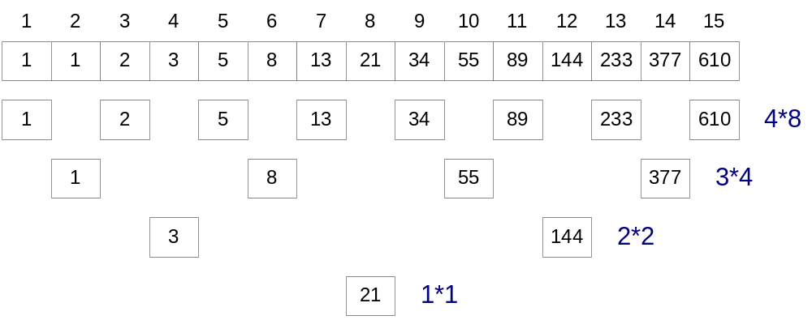
Grobanalyse des Laufzeitverhaltens
sum(15) =
sum(31) = 1⋅2⁰ + 2⋅2¹ + 3⋅2² + 4⋅2³ + 5⋅2⁴
sum(63) = 1⋅2⁰ + 2⋅2¹ + 3⋅2² + 4⋅2³ + 5⋅2⁴ + 6⋅2⁵
© G. Pomberger, Institut für Wirtschaftsinformatik - Software Engineering,

Slide 17


Grobanalyse des Laufzeitverhaltens
  Allgemein (für )
  (2)
  Zum Beispiel ist für
  Aus (1) und (2) folgt
  Für große k gilt
© G. Pomberger, Institut für Wirtschaftsinformatik - Software Engineering,

Slide 18
8.2.2 Feinanalyse (Laufzeitberechnung)
  Alle Anweisungen und Ausdrucksauswertungen werden berücksichtigt
    Wie oft werden diese ausgeführt?
    Wie lange dauert die Ausführung?
  Wir rechnen dabei nicht mit echten Ausführungszeiten, denn die sind prozessorabhängig, sondern mit Zeiteinheiten bezogen auf eine Referenzoperation (z. B. die Wertzuweisung = 1.0)
  Ausführungszeiteinheiten für einen fiktiven Prozessor, z. B.:
Operation | Dauer
Wertzuweisung | 1.0
Vergleich | 1.6
Addition/Subtraktion | 0.8
Multiplikation | 2.3
Division und Restbildung | 4.9
Einfache Indizierung | 2.1
Doppelte Indizierung | 6.0
© G. Pomberger, Institut für Wirtschaftsinformatik - Software Engineering,

Slide 19
Vorgehensweise
(1) Ermitteln, wie oft jede Anweisung/jeder Ausdruck ausgeführt wird
  x := 1 ; i := 1 1
  while i ≤ n do u + 1
  x := x * i u
  i := i + 1 u
  end -- while
(2) Ausführungszeiten für jede Anweisung/jeden Ausdruck ermitteln
  x := 1; i := 1 1 zwei Zuweisungen
  while i ≤ n do u + 1 Vergleich
  x := x * i u Zuweisung, Multiplikation
  i := i + 1 u Zuweisung, Addition
end -- while
(3) Gesamtausführungszeit ermitteln
Anwendungsbeispiel: Feinanalyse „binäre Suche in Feldern“
u = Anzahl der Durchläufe
© G. Pomberger, Institut für Wirtschaftsinformatik - Software Engineering,

Slide 20
Häufigkeit der Anweisungsausführung ermitteln
  *Annahme, dass Element gefunden wird
BinSearch1(↓feld[1:n] ↓x ↑index) | Anzahl
begin min := 1; max := n; index := 0 while (index = 0) and (min ≤ max) do m := (min + max) / 2 if x = feld[m] then index := m elsif x < feld[m] then max := m - 1 else min := m + 1 end -- if end -- while end BinSearch1
© G. Pomberger, Institut für Wirtschaftsinformatik - Software Engineering,

Slide 21
Anwendungsbeispiel: Feinanalyse „binäre Suche in Feldern“
  Ausführungszeiten ermitteln
  Gesamtausführungszeit ermitteln:
BinSearch1(↓feld[1:n] ↓x ↑index) | Anzahl | Dauer | 1 | u | v
begin min := 1, max := n, index := 0 while (index = 0) and (min ≤ max) do m := (min + max) / 2 if x = feld[m] then index := m elsif x < feld[m] then max := m - 1 else min := m +1 end -- if end -- while end BinSearch1
Summe
© G. Pomberger, Institut für Wirtschaftsinformatik - Software Engineering,

Slide 22
Wie könnte man Algorithmus schneller machen?
  Bedingung while index = 0 wird bei jedem Schleifendurchlauf geprüft
  Bedingung if x = feld[m] then wird bei jedem Schleifendurchlauf geprüft
Optimierungsmöglichkeiten:
  Aus Schleife springen wenn Element gefunden
  Zuerst if x < feld[m] prüfen und die Prüfung x = feld[m] zum Schluss
© G. Pomberger, Institut für Wirtschaftsinformatik - Software Engineering,

Slide 23
Feinanalyse des Optimierungsversuches für „binäre Suche in Feldern“
  Gesamtausführungszeit
BinSearch2(↓feld[1:n] ↓x ↑index) | Anzahl | Dauer | 1 | u | v
begin min := 1; max := n while true do if min > max then index := 0; exit end -- if m := (min + max) / 2 if x < feld[m] then max := m - 1 elsif x > feld[m] min := m + 1 else index := m; exit end -- if end -- while end BinSearch2
Summe
© G. Pomberger, Institut für Wirtschaftsinformatik - Software Engineering,

Slide 24
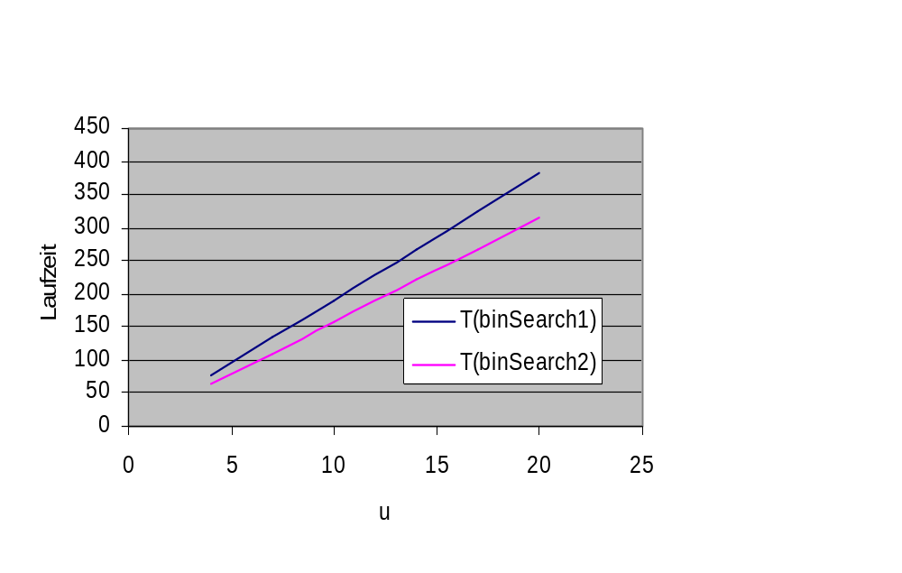
Vergleich der beiden Implementierungsvarianten
  T1 = 0.1 + 19.1 u
  T2 = 1.2 + 15.65 u
  Ergebnis:
  Optimierung BinSearch2 führt zu etwas schnellerer Lösung
  Lohnt sich die Verbesserung wirklich, wenn Rechenzeit für eine Wertzuweisung ca. 0.001μsec ist?
  Differenz bei n = 10 000 ist 48*0.001 μsec
  bringt Verbesserung von 0.048 μsec ⇒ Verbesserung lohnt sich nicht!
n | u | T1 | T2
10 | 4 | 77 | 64
100 | 7 | 134 | 111
1000 | 10 | 191 | 158
10000 | 14 | 268 | 220
100000 | 17 | 325 | 267
1000000 | 20 | 382 | 314
© G. Pomberger, Institut für Wirtschaftsinformatik - Software Engineering,

Slide 25
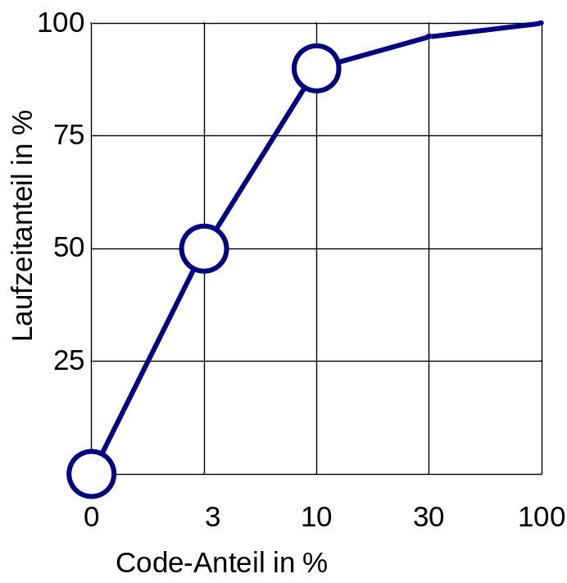
8.3 Laufzeitmessung
  Schätzungen sind oft zu ungenau
  Feinanalyse ist nur bei Teilen eines Softwaresystems leistbar
  Studie von Hennessy & Patterson:
  3 % des Codes sind für 50 % der Laufzeit verantwortlich
  Optimierung bringt nichts, wenn
  sie an den falschen Stellen
  vorgenommen wird
Code | Laufzeit
3 % | 50 %
10 % | 90 %
© G. Pomberger, Institut für Wirtschaftsinformatik - Software Engineering,

Slide 26
Instrumentalisierung zur Laufzeitmessung
  Mögliches Schema für Zeitmessung:
t := Time() A Done(↓1 ↕t) if … then B Done(↓2 ↕t) else C Done(↓3 ↕t) end -- if D Done(↓4 ↕t) | Done(↓nr: int ↕t: real) begin end Done
© G. Pomberger, Institut für Wirtschaftsinformatik - Software Engineering,

Slide 27
Berücksichtigung von Messfehlern
  Zeit für Aufrufe von Time() wird auch gemessen
  Korrektur durch „overhead“
      overhead := 0
      for i := 1 to 1000 do
      t1 := Time()
      t2 := Time()
      overhead := overhead + (t2 - t1)
      end -- for
      overhead := overhead / 1000
      Done(↓nr: int ↕t: real)
      begin
      e := Time()
      cnt[nr] := cnt[nr] + 1
      tm[nr] := tm[nr] + (e - t) - overhead
      t := Time()
      end Done
© G. Pomberger, Institut für Wirtschaftsinformatik - Software Engineering,

Slide 28
8.4 Asymptotische Laufzeitkomplexität
  Bisher mikroskopische Betrachtung des Laufzeitverhaltens (erlaubt genauen Vergleich, aber die Faktoren hängen von der Implementierung ab)
  Exakte Analyse ist oft zu schwierig bzw. zu aufwändig
  Oft will man nur wissen, welcher Algorithmus für große n günstiger ist,
  z.B. beim Suchen, beim Sortieren
    Wachstum der Laufzeit in Abhängigkeit einer Problemgröße ?
    Skalierbarkeit: Wenn Laufzeit für kleine Problemgrößen (z.B. n = 100) ausreichend ist, ist sie es auch für große Prob.Gr. (z.B. n = 1.000.000)?
  Typische Frage: Wie verhält sich ein Algorithmus, wenn man n verdoppelt, verzehnfacht, etc.
© G. Pomberger, Institut für Wirtschaftsinformatik - Software Engineering,

Slide 29

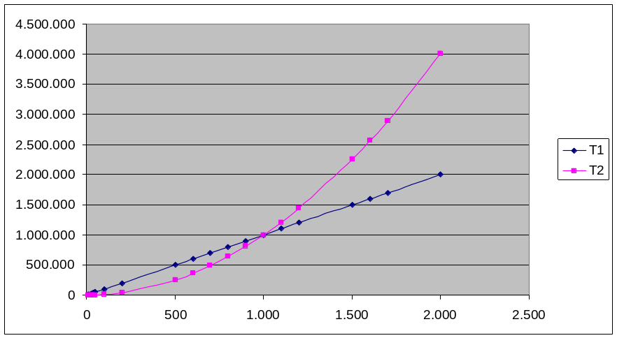

Vergleich zweier Algorithmen hinsichtlich ihres Lauzeitverhaltens
Zwei Algorithmen mit folgendem Laufzeitverhalten
  Vergleich der Laufzeiten
  ab ca. n = 1.000 ist T₂ langsamer als T₁
n | T₁ | T₂
1 | 1.500 | 13
10 | 10.500 | 130
100 | 100.500 | 10.210
1.000 | 1.000.500 | 1.002.010
10.000 | 10.000.500 | 100.020.010
© G. Pomberger, Institut für Wirtschaftsinformatik - Software Engineering,

Slide 30




Vergleich zweier Algorithmen hinsichtlich ihres Lauzeitverhaltens
  T₁ wächst linear
  T₂ wächst quadratisch
  bedeutet:
  Die Funktion T(n) wächst wie die Funktion f(n)
  T(n) ist von der Ordnung f(n)
© G. Pomberger, Institut für Wirtschaftsinformatik - Software Engineering,

Slide 31
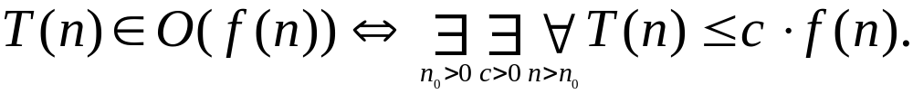
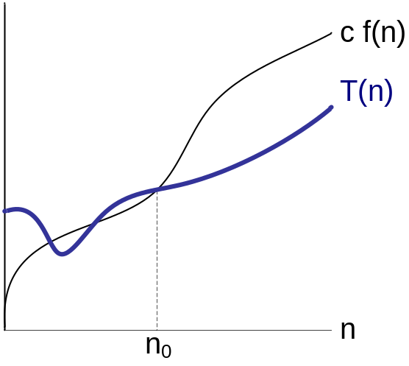
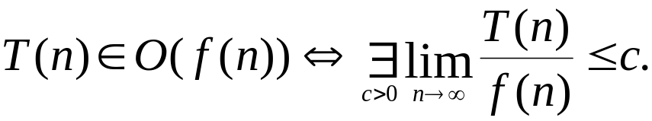
8.4.1 Notationen
O-Notation (Obere Schranke)
Definition Eine Funktion T(n) wird O(f(n)) genannt, falls es Konstanten c > 0
und n₀ > 0 gibt, so dass für alle n > n₀, T(n) kleiner als c ⋅ f(n) ist.
Oder:
Konstanten n₀ > 0 und c > 0 können beliebig groß sein!
© G. Pomberger, Institut für Wirtschaftsinformatik - Software Engineering,

Slide 32
Die O-Notation
Oder anders ausgedrückt
Wenn f und g Funktionen sind, die natürliche Zahlen auf positive reelle Zahlen abbilden, wenn also f und g: [ℕ → ℝ ]⁺: so ist f von der Ordnung g, wenn f ein Element folgender Menge von Funktionen ist:
O(g (n)) = { f (n) | es gibt positive Konstanten n₀ und c,
sodass für alle n ≥ n₀ gilt: 0 ≤ f (n) ≤ c⋅g (n) }
Man schreibt auch f (n) ∈ O(g (n))
oder kürzer und weniger exakt f (n) = O(g(n))
© G. Pomberger, Institut für Wirtschaftsinformatik - Software Engineering,

Slide 33







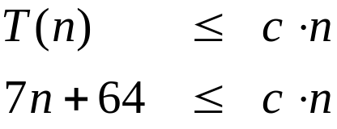
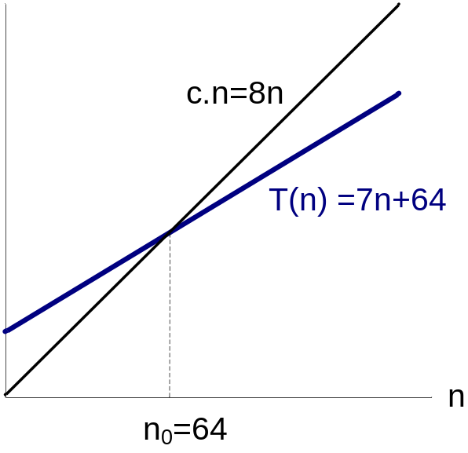







Die O-Notation
Beispiel: Lineare Laufzeitkomplexität
  Annahme: für , dann ist
  Zu zeigen: es existieren und , so dass für , gilt
  Damit stärker als wächst,
  muss mindestens 8 sein:
  Gilt für , daraus folgt
  mit und
© G. Pomberger, Institut für Wirtschaftsinformatik - Software Engineering,

Slide 34




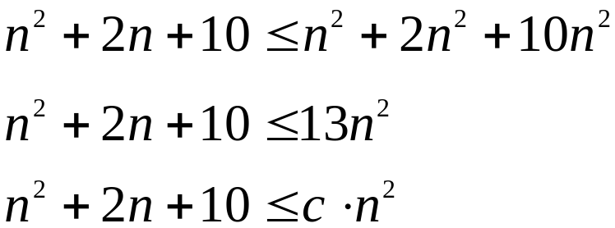




Die O-Notation
Beispiel: Quadratische Komplexität
  Annahme: für gilt
  Zu zeigen: es existieren und , so dass für , gilt , dh
  Einfache Überlegung (anstatt quadratische Gleichung zu lösen):
  Für alle und , daraus folgt:
  mit und
© G. Pomberger, Institut für Wirtschaftsinformatik - Software Engineering,

Slide 35







Die O-Notation
Weitere Beispiele (ohne Beweise)
Anmerkung:
  Bei Polynomen zählt immer nur höchste Potenz
  Konstante Faktoren werden nicht angeschrieben
  Oft liest man was streng genommen falsch ist
  ist Menge aller Funktionen, die nicht stärker als wachsen
© G. Pomberger, Institut für Wirtschaftsinformatik - Software Engineering,

Slide 36

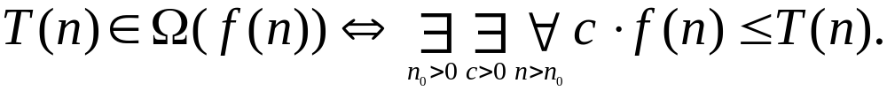

Weitere Notationen
-Notation (Untere Schranke)
  T wächst mindestens so schnell wie f
  -Notation (Obere und untere Schranke)
  f und T sind von der gleichen Wachstumsordnung
© G. Pomberger, Institut für Wirtschaftsinformatik - Software Engineering,

Slide 37
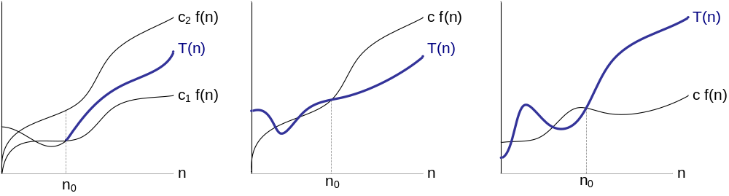




Gegenüberstellung der drei Notationen
  Für alle und gilt genau dann wenn
  und
© G. Pomberger, Institut für Wirtschaftsinformatik - Software Engineering,

Slide 38









Komplexitätsklassen: Übersicht
 | Bezeichnung | Eigenschaft
 | konstant | hervorragend
 | logarithmisch | sehr günstig
 | linear leicht überlinear | günstig
 | quadratisch | ungünstig
 | kubisch polynomial | sehr ungünstig
 | exponentiell | katastrophal
© G. Pomberger, Institut für Wirtschaftsinformatik - Software Engineering,

Slide 39

Komplexitätsklassen
Konstante Komplexität
  hervorragend
  Laufzeit unabhängig von Problemgröße
  Beispiel: Einfache Algorithmen ohne Schleifen, Hash-Tabellen
Logarithmische Komplexität
  Sehr günstig
  Verdopplung von bedeutet Anstieg der Laufzeit um konstanten
  Betrag
  Beispiel: binäre Suche in sortierten Feldern oder geordneten
  Binärbäumen
Lineare Komplexität
  Immer noch günstig
  Verdopplung von bedeutet Verdopplung der Laufzeit
  Beispiel: lineare Suche in verketteten Listen
© G. Pomberger, Institut für Wirtschaftsinformatik - Software Engineering,

Slide 40


Komplexitätsklassen (2)
Leicht überlineare Komplexität
  Akzeptabel, da nicht viel schlechter als lineare Komplexität
  Verdopplung von n bedeutet etwas mehr als Verdopplung der Laufzeit
  Beispiele: Mergesort, Quicksort (günstiger Fall)
Quadratische Komplexität
  Ungünstig
  Verdopplung von n bedeutet Vervierfachung der Laufzeit, tritt bei geschachtelten Schleifen auf
  Beispiel: Bubblesort, Quicksort (schlechtester Fall)
© G. Pomberger, Institut für Wirtschaftsinformatik - Software Engineering,

Slide 41


Komplexitätsklassen (3)
Kubische Komplexität
  Sehr ungünstig
  Verdopplung von n bedeutet Verachtfachung der Laufzeit
  Beispiel: Multiplikation von n x n Matrizen
Exponentielle Komplexität
  Katastrophal
  Exponentielles Wachstum der Laufzeit
© G. Pomberger, Institut für Wirtschaftsinformatik - Software Engineering,

Slide 42
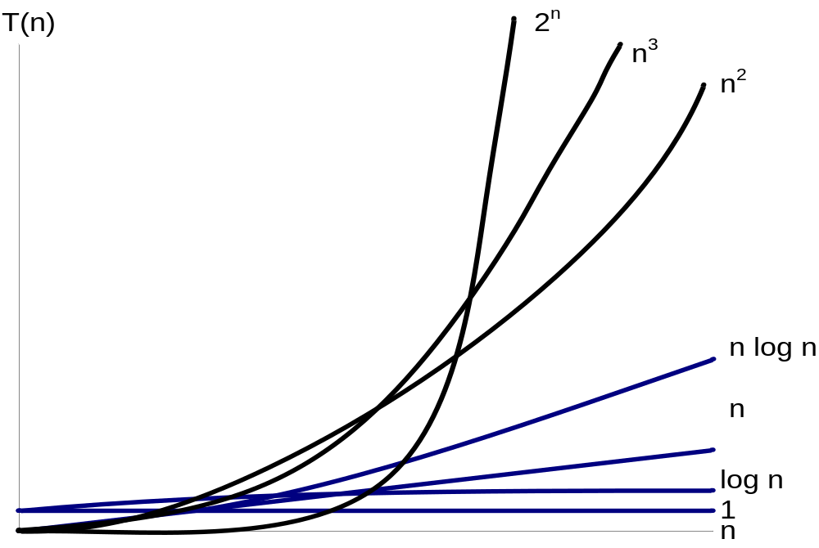
Komplexitätsklassen – Vergleich
© G. Pomberger, Institut für Wirtschaftsinformatik - Software Engineering,

Slide 43
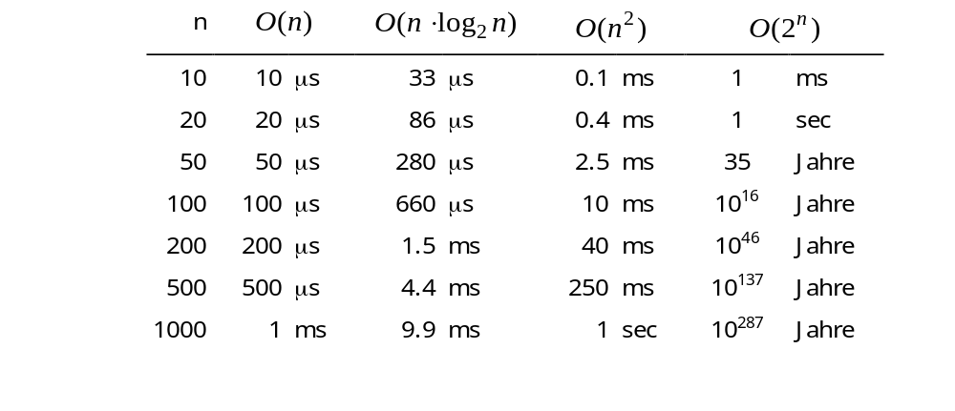
Komplexitätsklassen – Vergleich
  Annahme: 1 Schritt dauert 1 μsec:
  Das Universum existiert seit ca. 10¹⁰ Jahren
  Beim Urknall gestarteter -Algorithmus wäre heute
  gerade bei n = 88 ..
© G. Pomberger, Institut für Wirtschaftsinformatik - Software Engineering,

Slide 44




Asymptotische Laufzeitkomplexität von Algorithmensystemen
  und
  Sequenz von Algorithmen(teilen)
  In einer Sequenz ist die Gesamtkomplexität durch die Komplexität des langsamsten Algorithmus bestimmt
  Sequenz von linear, logarithmisch und quadratisch ergibt
  Schachtelung von Algorithmen(teilen)
  Bei geschachtelten Algorithmen ergibt sich die Gesamtkomplexität durch Multiplikation der Einzelkomplexitäten
  Schachtelung von linear, logarithmisch und quadratisch ergibt
© G. Pomberger, Institut für Wirtschaftsinformatik - Software Engineering,

Slide 45


Minimale Laufzeitkomplexität/Problemkomplexität
Unter dem Begriff der Problemkomplexität oder minimalen Laufzeit-komplexität verstehen wir die Laufzeitkomplexität, die jener Algorithmus mit dem geringsten Rechenaufwand zur Lösung einer Aufgabenstellung, die zu einer bestimmten Problemklasse gehört, aufweist
Minimale Laufzeitkomplexität ausgewählter Problemklassen:
  Suche in sortierten Feldern (Binäre Suche)
  Suche in Feldern nach arithmetischem Schlüssel (Hashing)
  Berechnung eines Polynoms der Ordnung (Hornerschema)
  Multiplikation zweier -stelligen Zahlen (Karatsuba, Ofman)
© G. Pomberger, Institut für Wirtschaftsinformatik - Software Engineering,

Slide 46





Minimale Laufzeitkomplexität ausgewählter Problemklassen
  Suche einer Zeichenkette der Länge in einer Zeichenkette der Länge
  (Boyer, Moore)
  Multiplikation zweier Matrizen (Strassen)
  Sortieren von Feldern (vergleichsbasiert) (Mergesort, Heapsort)
  Minimale Komplexität für Sortieralgorithmen, die auf Vergleich der Werte beruhen, ist
© G. Pomberger, Institut für Wirtschaftsinformatik - Software Engineering,

